Slide 1

Spring Blog Site
Spring + Mybatis + Maven을 이용한 반응형 웹 사이트
김대희

Slide 2
사용방법
Spring Blog Site
기능명세
개요
사용기술 및 작업기간
후기

Slide 3
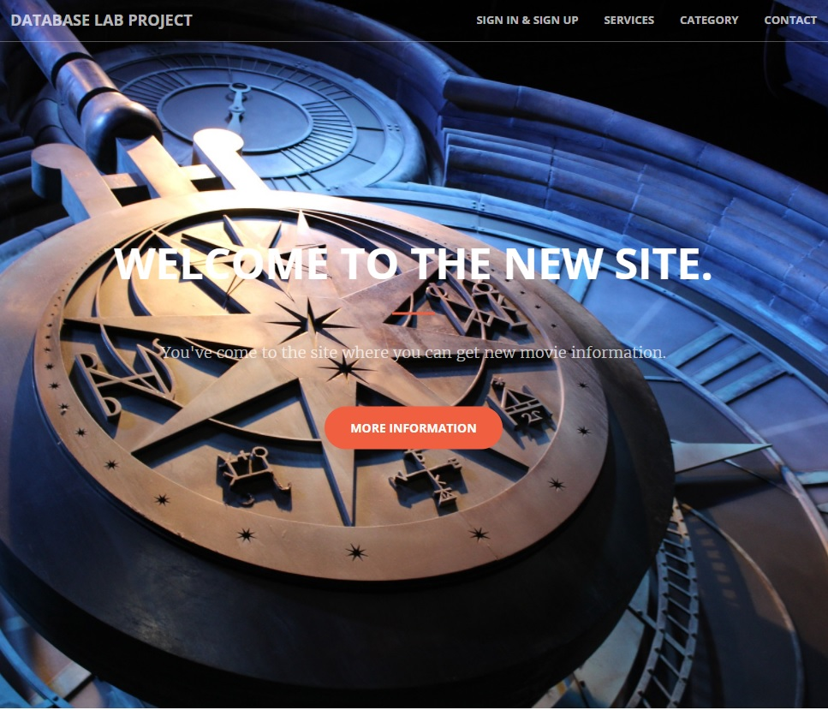
Spring Blog Site
사용방법
기능명세
사용기술
후기
1-1. Main Page
Web Start Page
Main Page Navigation Bar
Main Page 내부 의 각각의 View로
이동할 수 있게 해주는 역할
Information Button
회원가입 및 로그인 버튼으로 이동

Slide 4
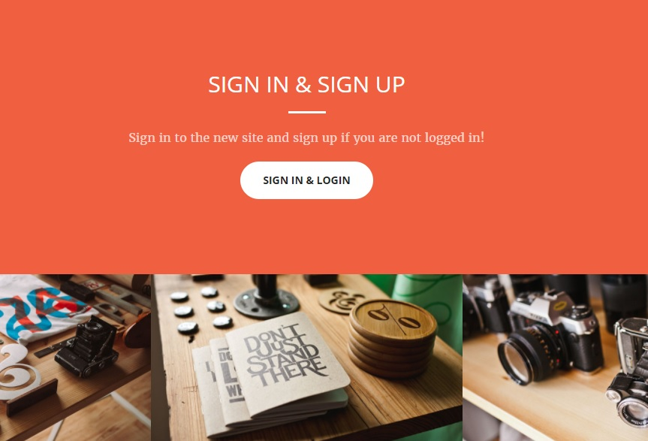
Spring Blog Site
사용방법
기능명세
사용기술
후기
1-2. Main Page
Web Start Page
Sign In & Sign Up
회원가입 및 로그인 버튼
( 로그인 시 해당 창은 메인페이지에서 삭제 )
Board Button
Image Click 시 게시판으로 이동
( 비로그인시 이동 불가능 ,
메인페이지에서만 있음 )

Slide 5
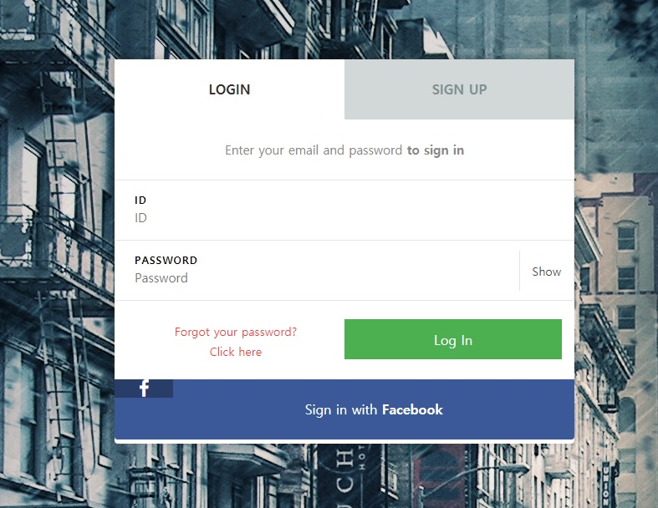
Spring Blog Site
사용방법
기능명세
사용기술
후기
2-1 . Login
로그인 기능
Login form
기본적인 로그인 정보 입력 창
( 비밀번호 표시 기능 포함 )
Login Button
로그인 입력 버튼

Slide 6
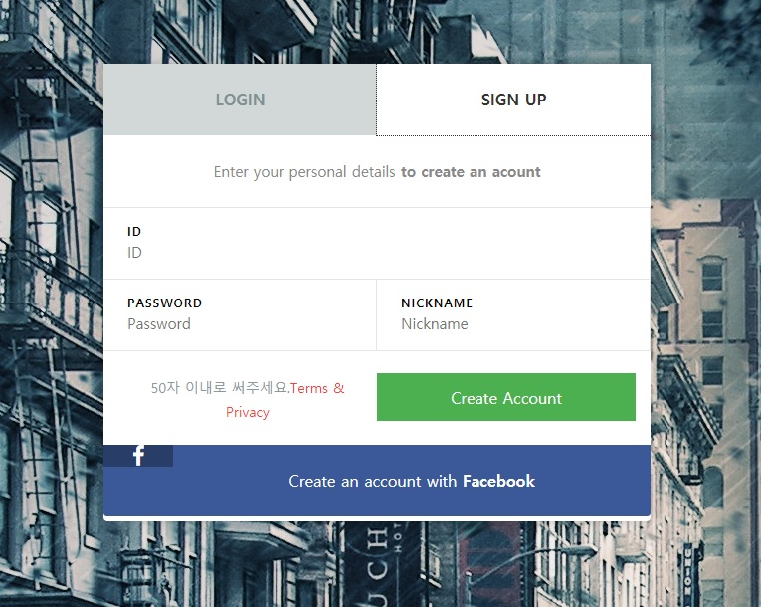
Spring Blog Site
사용방법
기능명세
사용기술
후기
2-2. Sign up
회원가입 기능
Sign up form
기본적인 회원가입 정보 입력 창
Sign up Button
회원가입 승인 버튼 이며,
ID 중복은 불가능합니다.

Slide 7
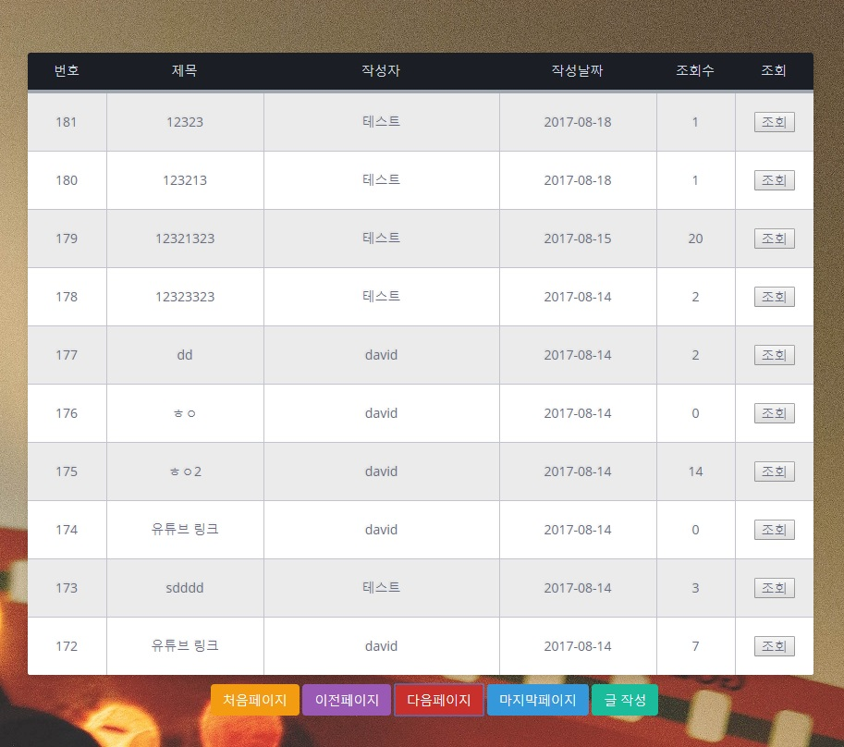
Spring Blog Site
사용방법
기능명세
사용기술
후기
3. Board List
게시판 목록 기능
게시판 List
제목및 작성자, 조회를 통해 세부내용 확인
페이지 이동 및 글 작성
처음 , 마지막 페이지 , 이전, 다음 페이지 이동 및 글 작성

Slide 8
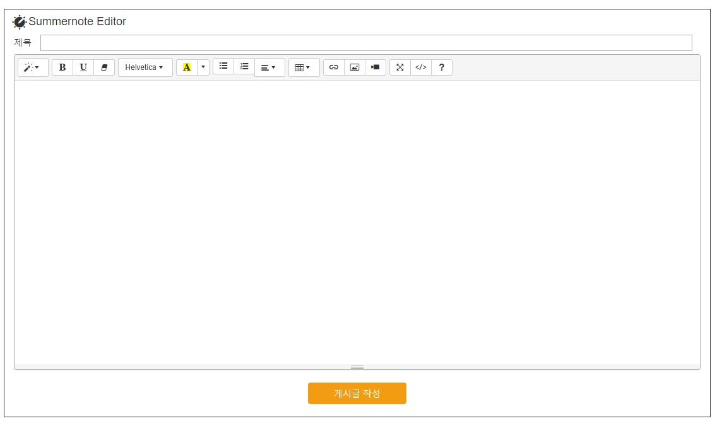
Spring Blog Site
사용방법
기능명세
사용기술
후기
4. 글 작성 기능
글 작성 기능
Editor
기본적인 에디터 및
영상, 사진 업로딩 가능
게시물 작성 버튼
게시물 업로딩 처리 버튼

Slide 9
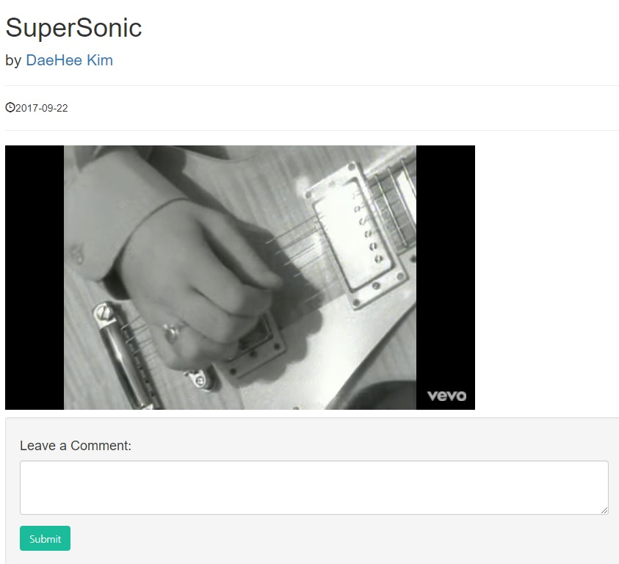
Spring Blog Site
사용방법
기능명세
사용기술
후기
5. 글 조회 기능
글 조회 기능 및 댓글 기능
글 조회 제목 및 글쓴이
글 조회시 글 쓴이 및 날짜 확인 가능
댓글 기능
해당 조회 게시글에 댓글 기능

Slide 10
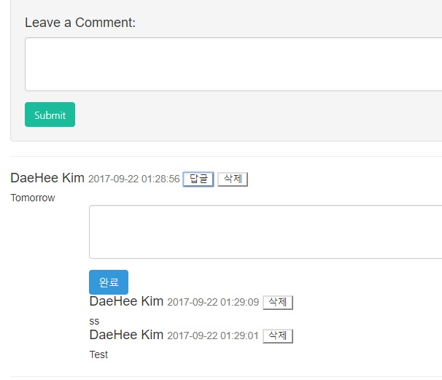
Spring Blog Site
사용방법
기능명세
사용기술
후기
6. 댓글 및 답글 기능
댓글 작성 및 답글 작성 기능
답글 작성 기능
댓글에 답글 기능 작성 및 댓글 삭제
답글 조회 및 삭제
기존의 답글 및 댓글 삭제 가능

Slide 11
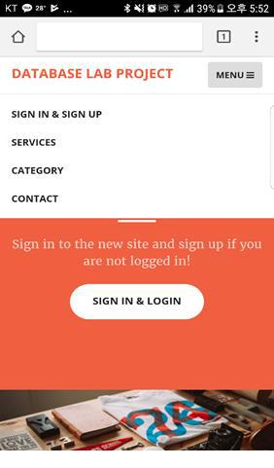
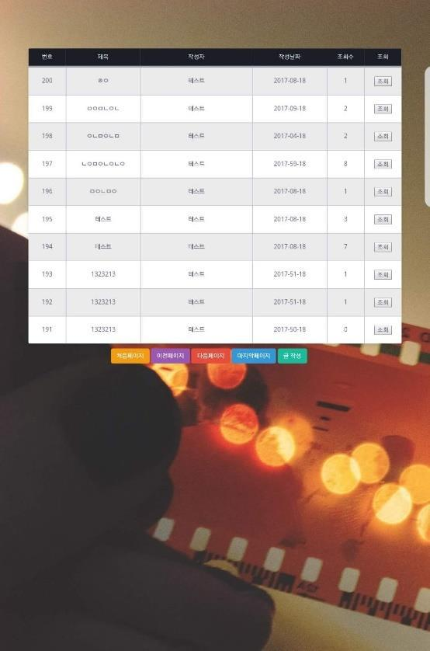
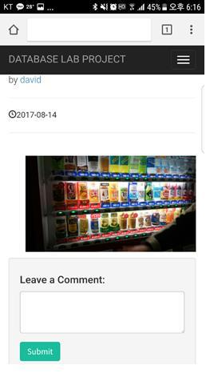
Spring Blog Site
사용방법
기능명세
사용기술
후기
7.모바일 화면
실제 모바일 작동시의 화면

Slide 12
Spring Blog Site
사용방법
기능명세
사용기술
후기
Blog Site 구성 요소 정리 (Back - End )
구성요소 | 구성 항목 | 사용 Controller | 사용 Function | 사용 Mapper | 사용 Service | 기능 설명
회원정보관리 | 로그인 | HomeController | login | UserMapper | UserSerivce | 기본적인 회원 로그인을 처리하는 기능
 | 로그아웃 |  | logout |  |  | 로그인된 회원을 로그아웃하는 기능
 | 회원탈퇴 |  | withdraw |  |  | 가입된 회원을 탈퇴시키는 기능
 | 회원가입 |  | sign_up |  |  | 회원 가입을 하는 기능
게시물관리 | 게시글 리스트 | BoardController | list | BoardMapper | BoardService | 게시물 리스트를 보는 기능
 | 글 작성 |  | write |  |  | 게시물을 작성하는 기능
 | 글 작성 완료 |  | write_submit |  |  | 게시물 작성 완료 후 리스트에 추가하는 기능
 | 글 삭제 |  | delete |  |  | 게시물을 삭제하는 기능
 | 글 수정 |  | update |  |  | 작성했던 게시글을 수정하는 기능
 | 글 수정 반영 |  | update_submit |  |  | 게시글 수정한 것을 반영한 기능
 | 글 조회 |  | select |  |  | 게시글의 내용을 조회하는 기능
게시글 페이지 이동 관리 | 처음 페이지 |  | firstpage |  |  | 게시글 리스트 첫 페이지 이동 기능
 | 마지막 페이지 |  | lastpage |  |  | 게시글 리스트 마지막 페이지 이동 기능
 | 다음 페이지 |  | nextpage |  |  | 게시글 리스트 이전 페이지 이동 기능
 | 이전 페이지 |  | prepage |  |  | 게시글 리스트 다음 페이지 이동 기능
댓글관리 | 댓글 삽입 |  | comment_insert |  |  | 댓글 삽입 기능
 | 댓글 삭제 |  | comment_delete |  |  | 댓글 삭제 기능
답글관리 | 답글 삽입 |  | reply_insert |  |  | 답글 삽입 기능
 | 답글 삭제 |  | reply_delete |  |  | 답글 삭제 기능
에디터 관리 | 이미지 프리뷰 |  | picture |  |  | 이미지 프리뷰 및 게시글 업로드
 | 동영상 처리 |  | movie |  |  | 유튜브 처리
 | 동영상 업로딩 |  | movieupload |  |  | 파일 서버에 업로드

Slide 13
Spring Blog Site
사용방법
기능명세
사용기술
후기
Blog Site 기능 명세(Front - End )
분류 | 뷰 이름 | 용도
메인페이지 관리 | home | 홈페이지 방문 시 첫 페이지
 | home_login | 로그인 상태에서 시작 페이지
로그인 관리 | sign | 로그인 및 회원가입 페이지
게시글 관리 | board | 글 작성 페이지
 | update | 글 수정 페이지
 | select | 글 조회 페이지
 | ajaxlist | 글 리스트 AJAX 페이지
 | list | 글 리스트 페이지
댓글 관리 | comment | 글 댓글 AJAX 페이지
에디터관리 | picture | 이미지 프리뷰 및 게시글 업로드
 | video | 영상 프리뷰 및 업로드 ( 구현중 )

Slide 14
Spring Blog Site
사용방법
기능명세
사용기술
후기
Blog Site 기능 명세(Front - End )
분류 | 뷰 이름 | 용도
메인페이지 관리 | home | 홈페이지 방문 시 첫 페이지
 | home_login | 로그인 상태에서 시작 페이지
로그인 관리 | sign | 로그인 및 회원가입 페이지
게시글 관리 | board | 글 작성 페이지
 | update | 글 수정 페이지
 | select | 글 조회 페이지
 | ajaxlist | 글 리스트 AJAX 페이지
 | list | 글 리스트 페이지
댓글 관리 | comment | 글 댓글 AJAX 페이지
에디터관리 | picture | 이미지 프리뷰 및 게시글 업로드
 | video | 영상 프리뷰 및 업로드 ( 구현중 )

Slide 15
Spring Blog Site
사용방법
기능명세
사용기술
후기
Blog Site 사용 IDE 및 기술 스펙
작업기간 : 2017.07.01 ~ 2017.08.15
구성요소 | 명칭 | 설명 | Version
IDE | Intellij | 주 IDE로서 , Front + Back End시 사용 | 2017.2.1
 | Mysql | 회원정보 , 게시글 정보의 DB 관리 | 5.7
Framework | Spring 4.3.8 | 사용한 주 FrameWork | 4.3.8
 | Mybatis | DB 연동 및 SQL 문 처리 | 3.2.7
Plugin | Lombok | VO annotation 간소화 | 1.16.16
 | Jrebel | Server Restart 없이 Java 코드 수정
Library | Jquery |  | 3.2.1
 | Apache File Upload | 파일 업로딩 부분 사용 | 2.5
 | JSTL |  | 1.2
 | Mysql Connector | Mysql - Intellij Connector | 6.0.6
Server | Apache Tomcat | 스프링 코드를 돌리는 Server | 8.0 / 9.0

Slide 16
Spring Blog Site
사용방법
기능명세
사용기술
후기
처음부터 끝까지 블로그 사이트를 제작하게 되었고,
JSP부터 5개월 반이라는 긴 시간동안 제작하였는데,
완성되고 나니 확실히 실감이 나고 ,
MVC 구조를 이해하는데 많은 도움이 되었습니다.

Slide 17
THANK YOU
Q&A

